Slide 1

Handbuch für das Wettkampfpersonal im Spielbetrieb des BEV
Saison 2026/27

Slide 2
Allgemein
Aus Gründen der besseren Lesbarkeit wird bei Personenbezeichnungen
und personenbezogenen Hauptwörtern die männliche Form
verwendet. Entsprechende Begriffe gelten im Sinne der
Gleichbehandlung grundsätzlich für alle Geschlechter. Die verkürzte
Sprachform hat nur redaktionelle Gründe und beinhaltet keine
Wertung.

Slide 3
Bankpersonal / Off-Ice-Offizielle
Wer sind die Off-Ice-Offiziellen?

Slide 4
Bankpersonal / Off-Ice-Offizielle
Das Regelbuch der IIHF schreibt die notwendige Besetzung des Bankpersonals vor.
Als Bankpersonal (OIO) sind vorgeschrieben:
Punkterichter
Spielzeitnehmer
Stadionsprecher
Strafbankbetreuer
Diese Personen sind Off-Ice-Officials im Sinne der
IIHF-Regeln.

Slide 5
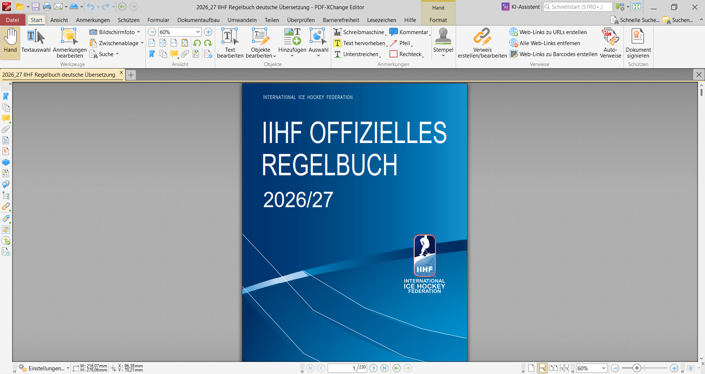
Bankpersonal / Off-Ice-Offizielle

Slide 6
Bankpersonal / Off-Ice-Offizielle
Die Off-Ice-Offiziellen sind ein wichtiger Bestandteil eines Eishockeyspiels. Sie unterstützen die Schiedsrichter, führen administrative Aufgaben aus und sorgen dafür, dass das Spiel regelkonform und ohne Verzögerungen abläuft.
Im Idealfall werden die unterschiedlichen Aufgaben von mehreren Personen wahrgenommen.
Für den Spielbetrieb des Bayerischen Eissport-Verbandes (BEV) findet ausschließlich Ziffer 6.3.2 der Durchführungsbestimmungen Anwendung.

Slide 7
Bankpersonal / Off-Ice-Offizielle
Der gastgebende Verein ist für die ordnungsgemäße Besetzung der Zeitnahme und der weiteren Off-Ice-Offiziellen verantwortlich.
Die Leitung der Zeitnahme muss eine volljährige Person übernehmen. Alle weiteren Off-Ice-Offiziellen müssen zumindest das 14. Lebensjahr vollendet haben.
Alle Mitglieder des Bankpersonals haben sich den Bestimmungen der Sportgerichtsbarkeit des BEV zu unterwerfen, seien es durch Mitgliedschaft im Verein oder vertragliche Vereinbarung.
Ab der Saison 2027/2028 ist die Leitung des Off-Ice-Offiziellen für das betreffende Spiel verpflichtet sich vor Spielbeginn gegenüber den Schiedsrichtern unter Vorlage eines gültigen Punktezählerausweises auszuweisen.

Slide 8
Bankpersonal / Off-Ice-Offizielle
Für den Spielbetrieb des Deutschen Eishockey-Bund (DEB) findet ausschließlich Artikel 47 der Spielordnung Anwendung.

Slide 9
Aufgaben des Punkterichters
Vor Spielbeginn
Erstellung der Mannschaftsaufstellung / Spielberichtes
Vorlage der Mannschaftsaufstellung / Spielberichtes mit den notwendigen Unterschriften und der Mannschaftsmeldungen bei den Schiedsrichtern

Slide 10
Aufgaben des Punkterichters
Während des Spieles
Führung des Spielberichtes digital oder klassisch und Eintragungen von erzielten Toren mit Nummern des Torschützen und der Assistenten.
Ausgesprochene Strafen.
Verhängte Penaltys.
Torhüterwechsel.
Auszeit (Time-Out).

Slide 11
Aufgaben des Punkterichters
Nach dem Spiel
Legt den Schiedsrichtern den fertigen Spielbericht zur Unterschrift und Kontrolle vor.
Die Ausstellung einer oder der Zusatzmeldungen auf Verlangen der Schiedsrichter oder der verantwortlichen Mannschaftsführer.

Slide 12
Aufgaben des Punkterichters
Der Punktrichter hat darauf zu achten, dass
  Alle Eintragungen korrekt ausgeführt werden
  Die Strafzeiten korrekt verbüßt werden
  Die Spielzeituhr korrekt geführt wird
Er hat die Schiedsrichter zu informieren, wenn
  Unregelmäßigkeiten erkennbar werden
  Ein Spieler im Spiel seine 2. Große Strafe
  erhalten hat.

Slide 13
Aufgaben des Punktrichters
Zusammenarbeit mit den Schiedsrichtern
Die Schiedsrichter melden Tore, Torschützen, Assistenten und Strafen.
Der Punkterichter dokumentiert die Angaben der Schiedsrichter offiziell.
Hinweise von Spielern, Mannschaftsoffiziellen oder gar Eltern werden nicht angenommen. Einzig die Schiedsrichter können Änderungen zu Torschützen und Assistenten in Auftrag geben.
Vor Abschluss des Spielberichts werden Unklarheiten gemeinsam mit den Schiedsrichtern korrigiert.
Nach dem Spiel bestätigt der Schiedsrichter die Richtigkeit des Spielberichts.

Slide 14
Aufgaben des Spielzeitnehmers
Der Spielzeitnehmer ist für die offizielle Spielzeit verantwortlich
  Start- und Endzeit jedes Spieldrittels.
  Überwachung der Pausen (15 Minuten) zwischen den Spieldritteln. Ausnahme Senioren-Bayernliga (Pausenzeit 18 Min.).
  Aktuelle Spielzeit während des Spieles.
  Beginn und Ende aller Strafen und Kontrolle der Strafzeiten auf der Anzeigetafel.
  Beginn und Ende der Auszeit (Time-Out).
  Unterstützung bei der Korrektur von Zeitfehlern.

Slide 15
Aufgaben des Spielzeitnehmers
Verfügt das Stadion über kein automatisches Signalhorn/Sirene so signalisiert der Spielzeitnehmer mit einem geeigneten Signalgeber das Ende eines Drittels.
Der Spielzeitnehmer informiert die Offiziellen beider Mannschaften sowie die Schiedsrichter 3 Minuten vor Beginn des 2. und 3. Spieldrittels.

Slide 16
Aufgaben des Punktrichters
Zusammenarbeit mit den Schiedsrichtern
Die Schiedsrichter entscheidet, wann die Uhr gestartet und gestoppt wird.
Bei Unklarheiten über Restspielzeit oder Strafzeiten informiert der Zeitnehmer die Schiedsrichter.
Nach besonderen Spielsituationen passt der Zeitnehmer die Spielzeit entsprechend den Anweisungen der Schiedsrichter an.

Slide 17
Aufgaben des Stadionsprechers
Der Stadionsprecher informiert über das Mikrofon die Zuschauer, Mannschafen und Offizielle.
  Vor Spielbeginn Mannschaftsaufstellungen
  Ansage von Toren, Torschützen und Assistenten
  Ansage von Strafen einschließlich Dauer und Grund
  Ende von Strafzeiten
  Drittelergebnisse
  Durchsage der letzten Spielminuten 60 Sekunden vor Ende des 1. und 2. Spieldrittels.
  Durchsage der letzten beiden Spielminuten

Slide 18
Aufgaben des Stadionsprechers
Kommunikation wichtiger Durchsagen im Stadion.
Der Stadionsprecher hat sich absolut fair und neutral mit seinen Ansagen zu verhalten.
Musikeinspielungen während des Spielverlaufes und bei Auszeiten sind nicht erlaubt.

Slide 19
Aufgaben des Stadionsprechers
Zusammenarbeit mit den Schiedsrichtern
Der Stadionsprecher gibt nur die offiziell bestätigten Informationen weiter.
Tore und Strafen werden erst nach Freigabe durch die Schiedsrichter bekanntgegeben.
Änderungen oder Korrekturen erfolgen ausschließlich nach Anweisung der Schiedsrichter.

Slide 20
Aufgaben der Strafbankbetreuer
Der Strafbankbetreuer ist für folgende Punkte verantwortlich. Für jede Strafbank ist normalerweise eine Person zuständig.
  Aufnahme der bestraften Spieler auf der Strafbank.
  Kontrolle der Strafdauer.
  Sicherstellen, dass die richtigen Spieler die Strafe absitzen.
  Pünktliches Entlassen der Spieler nach Ablauf ihrer Strafe.

Slide 21
Aufgaben der Strafbankbetreuer
Der Strafbankbetreuer ist für folgende Punkte verantwortlich:
  Erteilung einer Auskunft über die Dauer der restlichen Strafzeit, wenn ein Spieler dies wünscht.
  Information an den Punkterichter, falls ein Spieler zu früh die Strafbank verlassen hat.

Slide 22
Aufgaben der Strafbankbetreuer
Zusammenarbeit mit den Schiedsrichtern
Die Schiedsrichter melden die Strafe, der Strafbankbetreuer setzt die Anweisung um.
Bei vorzeitigem Ende der Strafe durch ein Tor oder bei komplizierten Strafenkonstellationen unterstützt der Strafbankbetreuer die korrekte Durchführung
Der Strafbankbetreuer informiert bei Unstimmigkeiten die Schiedsrichter
Änderungen oder Korrekturen erfolgen ausschließlich nach Anweisung der Schiedsrichter.

Slide 23
Off-Ice-Offizielle und Schiedsrichter
Typischer Ablauf bei einer Strafe:
Der Schiedsrichter zeigt die Strafe an.
Der Punktezähler notiert Vergehen, Dauer und Spieler.
Der Zeitnehmer gibt die Strafzeit in die „Uhr“ ein.
Der Strafbankbetreuer nimmt den Spieler auf.
Der Stadionsprecher informiert die Zuschauer und Teams.
Nach Ablauf der Strafzeit entlässt der Strafbankbetreuer den Spieler.

Slide 24
Off-Ice-Offizielle und Schiedsrichter
Zusammenarbeit mit den Schiedsrichtern
Die Schiedsrichter haben die volle Kontrolle über das Spiel und treffen alle endgültigen Entscheidungen. Die Off-Ice-Offiziellen unterstützen die Schiedsrichter organisatorisch und administrativ.
Die Off-Ice-Offiziellen sind das organisatorische Rückgrat eines Eishockeyspiels.
Zusammen mit den Schiedsrichtern bilden die Off-Ice-Offiziellen „das dritte Team!!“ Off-Ice-Offizielle verhalten sich jederzeit neutral und sorgen gemeinsam mit den Schiedsrichtern dafür, dass die Entscheidungen der Schiedsrichter korrekt umgesetzt werden, sodass das Spiel ordnungsgemäß und reibungslos durchgeführt werden kann.

Slide 25
Der Spielbericht in der klassischen Form
Der Spielbericht gibt Auskunft über alle erforderlichen Angaben und Vorkommnisse eines Spieles. Er ist ein offizielles Dokument und wird im Zweifelsfall als Beweismittel herangezogen.
Er darf an Medien nur zur statistischen Auswertung weiter gegeben werden, nicht jedoch zur Veröffentlichung.
Zusatzmeldungen dürfen auf keinen Fall weiter gegeben oder veröffentlicht werden.
Die korrekte Ausfertigung ist unerlässlich.

Slide 26
Der Spielbericht in der klassischen Form
Füllen Sie daher alle erforderlichen Angaben gut leserlich aus.
Schreiben Sie in Druckbuchstaben oder mit Maschinen- bzw. Computerschrift.
Halten Sie für alle Fälle Zusatzmeldungen bereit (einfach).
Nach Spielende ist der Heimverein verpflichtet, nach Kontrolle der Schiedsrichter eine Kopie für die Gastmannschaft sowie für den Eigenbedarf zu fertigen.
Die Einsendepflicht an die Spielberichtsprüfstelle im BEV obliegt dem nach den Durchführungsbestimmungen verantwortlichen Schiedsrichter.

Slide 27
Der Spielbericht in der klassischen Form
Mit Beginn der Wettkampfsaison 2025 / 2026 wird die analoge Schreibweise des Spielberichtes nur noch für Freundschaftsspiele und Freundschaftsturniere angewandt.
Für den Meisterschaftsspielbetrieb darf die analoge Schreibweise nur noch im Falle eines Systemausfalls des elektronischen Spielberichtsprogramm „egrep“ angewandt werden.
In diesem Fall ist umgehend nach Bekanntwerden des Umstandes der zuständige Spielgruppenleiter oder bei nicht Erreichen der Eishockeyobmann telef. zu informieren, um die weitere Vorgehensweise abzusprechen.

Slide 28
Der Spielbericht klassisch und digital
Zur Ausfertigung des Spielberichtes benötigen Sie die Mannschaftsaufstellungen beider Mannschaften. Spielerpässe müssen nicht mehr zur Anfertigung des Spielberichts vorgelegt werden.
Ab der Saison 2025 / 2026 gibt es dem digitalen Spielerpass. Die Vereine können die Pässe auf ein Tablet, Smartphone, Laptop abspeichern. Die Unterlagen müssen aber die Unterlagen bei Bedarf vorgelegt werden können. Dies kann in Papierform oder digital erfolgten.

Slide 29
Der Spielbericht klassisch und digital
Die Mannschaftsführer sind verpflichtet, jeweils 75 Minuten vor Spielbeginn dem offiziellen Punkterichter des Veranstalters die Mannschaftsaufstellung zur Verfügung zu stellen. Neben den Spielern muss die Mannschaftsaufstellung auch alle Teamoffiziellen beinhalten.
Beginnen Sie rechtzeitig mit der Ausfertigung, damit Sie den Spielbericht zeitgerecht, spätestens 45 Minuten vor Spielbeginn, den Schiedsrichtern übergeben können. Im Freundschaftsspielbetrieb müssen die Schiedsrichter eine Passkontrolle durchführen. Mit Abgabe des Spielberichts weise Sie die Mannschaftsführer darauf hin, sich zur Passkontrolle bei den Schiedsrichtern einzufinden – insbesondere wenn die Spielerpässe digital vorliegen.

Slide 30
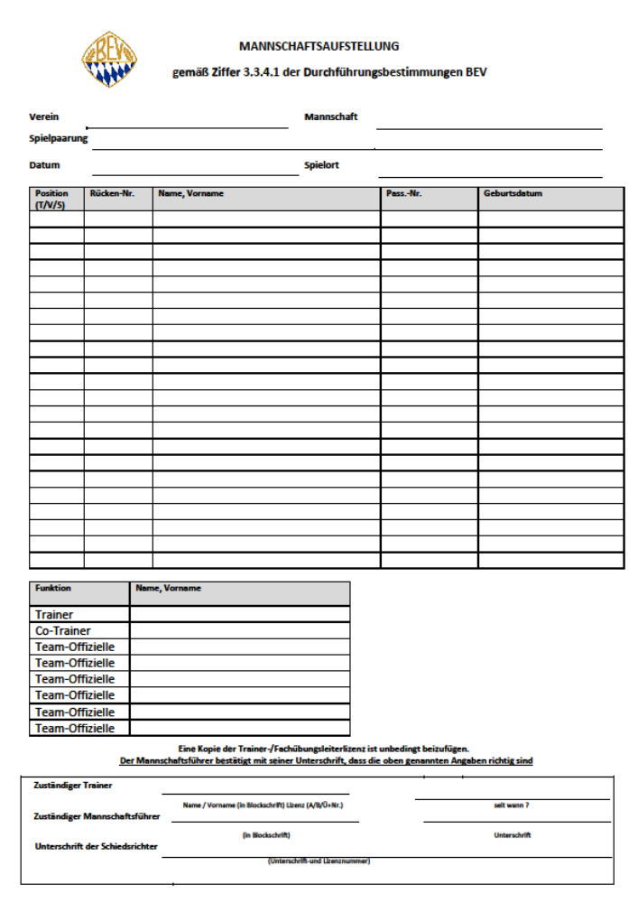
Die Mannschaftsaufstellung für den Spielbericht klassisch
Es darf auch ein eigenes
Formular verwendet werden. Das Formular muss
allerdings die vorgegebenen Merkmale dieser Mannschaftsaufstellung beinhalten.

Slide 31
Die Mannschaftsaufstellung in der klassischen Form
Die Mannschaftsaufstellung bedarf der Schriftform und muss folgende Voraussetzungen erfüllen:
  Druckbuchstaben oder Maschinen- bzw. Computerschrift
  Verein / Mannschaft
  Spielpaarung
  Vor- und Zuname der Spieler
  Geburtsdatum der Spieler

Slide 32
Die Mannschaftsaufstellung in der klassischen Form
  Passnummer
  Trikotnummer
  Spielposition (T-V-S)
  Unterschrift des Mannschaftsführers
  Datum des Spieltages
  Namen des Trainers, Co-Trainer, Betreuer, Mannschaftsführer und sämtliche Team-Offizielle, die auf der Bank sind (max. 8 Personen).
Anhand dieser Liste fertigt der Punkterichter den Spielbericht aus.

Slide 33
Die Mannschaftsaufstellung in der klassischen Form
Wird keine Mannschaftsaufstellung vorgelegt, kann sich der Verein nicht darauf berufen, dass die Eintragung eines Spielers eventuell vergessen wurde. Es ist nicht möglich einen Spielbericht, ohne die Vorlage einer Mannschaftsaufstellung zu erstellen.
Die Mannschaftsaufstellung wird von den Schiedsrichtern
mit den Eintragungen im Spielbericht verglichen.
Werden Ergänzungen/Änderungen vorgenommen, müssen
diese vom Mannschaftsführer abgezeichnet werden.

Slide 34
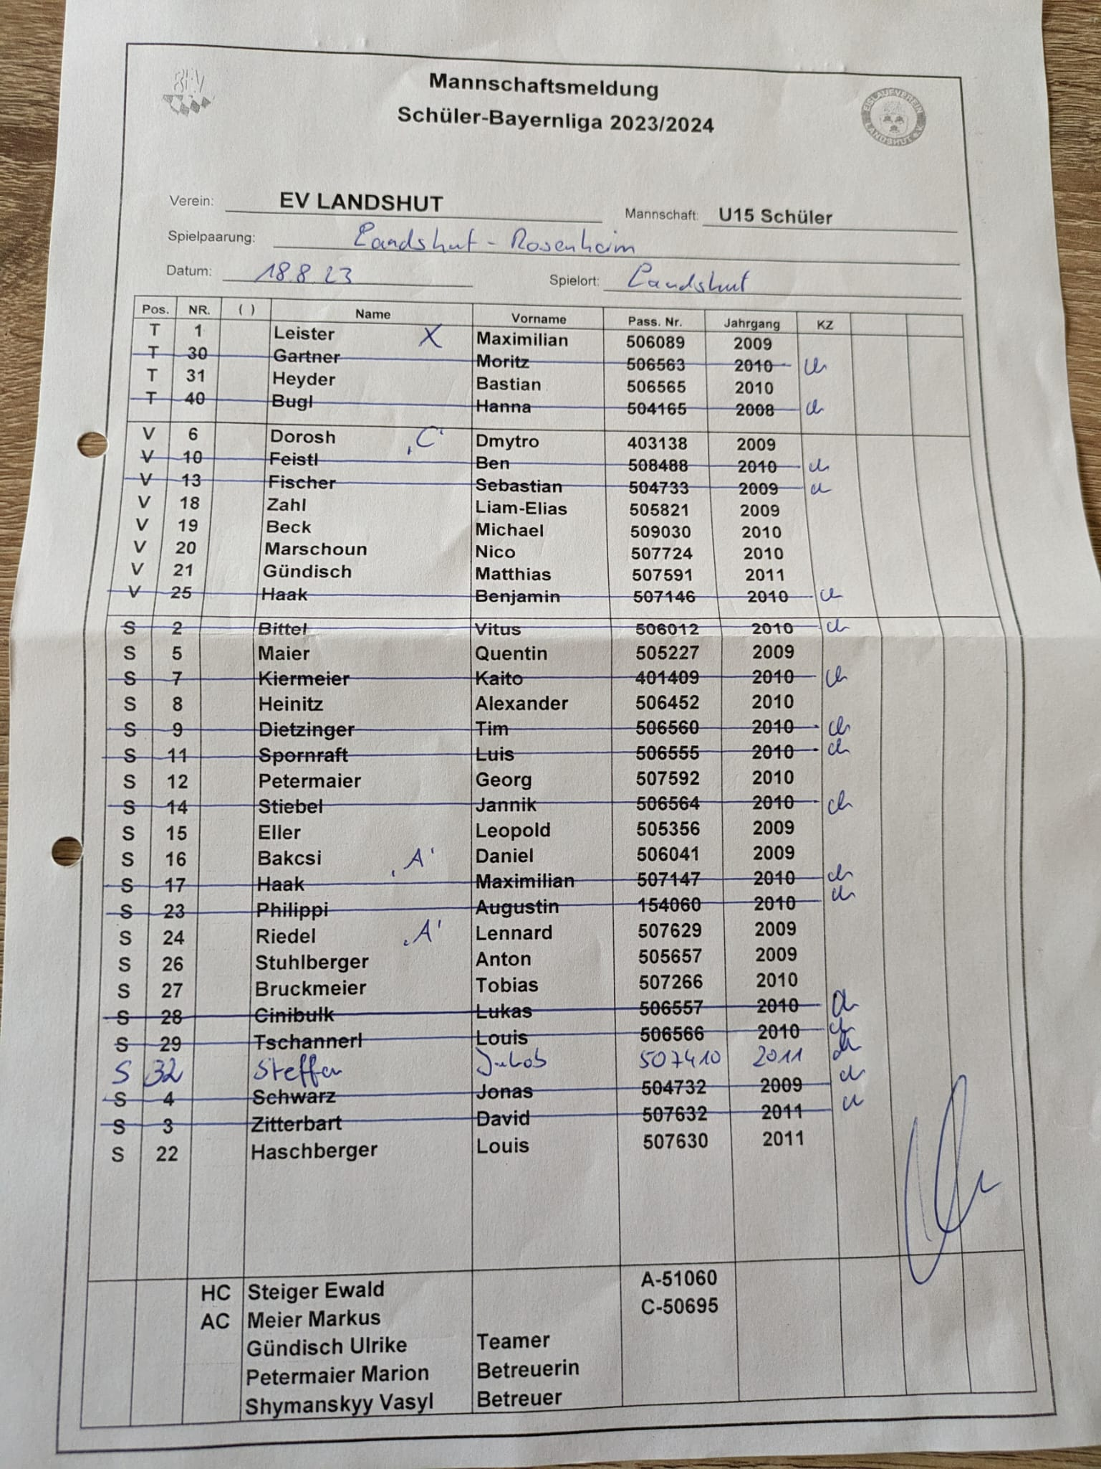
Die Mannschaftsaufstellung in der klassischen Form
Spielpaarung, Datum
Position
Trikot-Nr.
Name, Vorname
Pass Nr.
Geburtsdatum
Datum und Unterschrift
Trainer, Co-Trainer, Mannschaftsführer, Betreuer
Korrekturen sind abzuzeichnen !

Slide 35
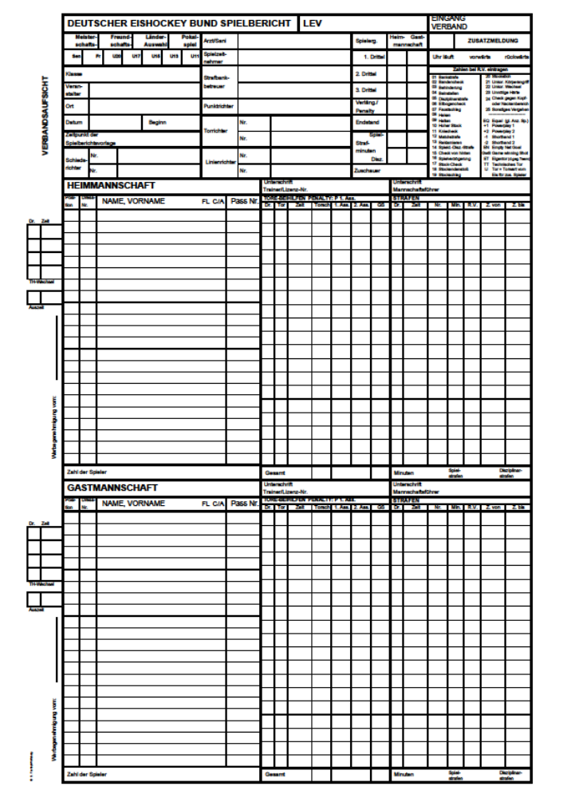
Der Spielbericht in der klassischen Form
Der aktuelle Spielbericht ist auf der BEV-Homepage downloadbar.

Slide 36
Eintragungen im klassischen Spielbericht
Nehmen Sie folgende Eintragungen im Kopfbereich vor:
LEV: Bayern
Kreuzen Sie an um welche Art von Spiel es sich handelt:
Freundschaftsspiel
Länderauswahlspiel
Pokalspiel
Ferner ist die Altersklasse anzukreuzen:
SEN / FR / U20 / U17 / U15 / U13 / U11

Slide 37
Eintragungen im klassischen Spielbericht
Tragen Sie die Spielklasse ein:
Klasse: z. B. Landesliga Gruppe 1
Weitere Eintragungen:
Veranstalter: Das ist in der Regel Heimverein bzw. der Verein, der Heimrecht genießt.
Ort: Wo findet das Spiel statt (z. B. Puckdorf)
Datum: Tag der Spielaustragung
Beginn: Uhrzeit des Spielbeginns gemäß Terminliste

Slide 38
Eintragungen im klassischen Spielbericht
Markieren Sie unter „Uhr läuft“ ob die Stadionuhr vorwärts oder rückwärts läuft und ob eventuell eine „Zusatzmeldung“ erstellt wurde.
Das IIHF-Regelbuch sagt:
Die Uhr muss rückwärts laufen!
Im BEV-Spielbetrieb darf die Uhr auch vorwärts laufen.
Wenn die Uhr rückwärts läuft, übernehmen die Punktrichter die Zeit von der Uhr – mit Angabe vom Drittel - und trägt diese in den Spielbericht ein.
Sie können aber auch von „0:00 bis 60:00“ eintragen.

Slide 39
Eintragungen im klassischen Spielbericht
Tragen Sie die Namen des Wettkampfpersonals in Druckbuchstaben ein und lassen Sie diese Personen dahinter unterschreiben.
  Arzt oder Sanitätsdienst (siehe hierzu auch die BEV-Durchführungsbestimmungen, Ziffer 3.3.7).
  Spielzeitnehmer.
  Punkterichter.
  Strafbankbetreuer.

Slide 40
Eintragungen im klassischen Spielbericht
Jeder Spielbericht ist von den Trainern (im Beisein der Schiedsrichter) und Mannschaftsführern vor Spielbeginn zu unterzeichnen.
Als Trainer und / oder Mannschaftsführer darf kein auf dem Spielbericht aufgeführter Spieler unterschreiben.
Diese beiden Personen müssen für die Schiedsrichter immer ansprechbar sein.
Trainer müssen neben ihrer Unterschrift ihre Trainer-lizenznummer einfügen.

Slide 41
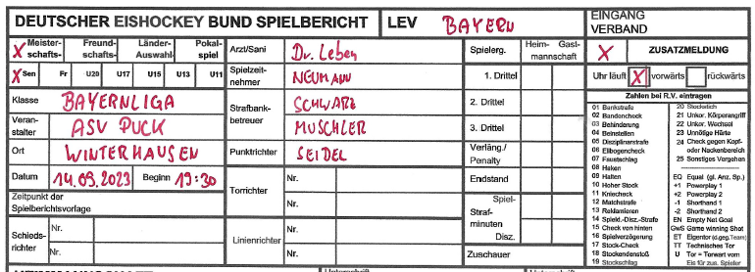
Eintragungen im klassischen Spielbericht
Spielkategorie Meisterschaftsspiel / Freundschaftsspiel / Länderauswahl / Pokalspiel
Altersklasse Senioren / Frauen / U20 / U17 / U15 / U13 / U11
Klasse Liga / Spielgruppe / Meldeklasse
Veranstalter Heimverein / Turnierausrichter
Ort Spielort
Datum & Uhrzeit gemäß der Spielansetzung!
Wettkampfpersonal Arzt, Sani / Spielzeitnehmer / Strafbankbetreuer / Punktezähler
Uhr läuft vorwärts / rückwärts
Zusatzmeldung wenn benötigt

Slide 42
Eintragung der Mannschaftsaufstellung im klassischen Spielbericht
Die Spieler sind in folgender Reihenfolge einzutragen:
  Torhüter
  Verteidiger
  Stürmer
Wenn eine Mannschaft 2 Torhüter auf den Spielbericht stehen hat, dann muss der Torhüter angekreuzt sein, der das Spiel beginnt.

Slide 43
Eintragung der Mannschaftsaufstellung im klassischen Spielbericht
In der Spalte „Position“ tragen Sie bitte „T“ – „V“ oder „S“ ein.
In der Spalte „Dress-Nr.“ ist die Rückennummer des Spielers einzutragen, mit der er das Spiel bestreitet.
Bei Benutzung eines Trikots mit einer anderen Rückennummer ist die im Onlineportal gemeldete Nummer in Klammern VOR den Familiennamen des Spielers zu setzen.

Slide 44
Eintragung der Mannschaftsaufstellung im klassischen Spielbericht
In der Spalte „Name, Vorname“ sind in der Reihenfolge Familienname und dann Vorname einzutragen.
Die Pass-Nummern der Spieler tragen Sie in die Spalte „Pass-Nr.“ ein.
Der Kapitän mit einem „C“ und die Assistenten mit einem „A“ sind hinter dem Spielernamen zu benennen.
Tragen Sie das Datum der Werbegenehmigung für Ausrüstungsgegenstände und Eiswerbung ein, sofern entsprechende Genehmigungen vorhanden sind.

Slide 45
Eintragung der Mannschaftsaufstellung im klassischen Spielbericht
Kann ein Spielerpass nicht vorgelegt werden, so ist der Spieler dennoch spielberechtigt. Unter Pass-Nr. ist ein „X“ einzutragen.
Außerdem ist eine Zusatzmeldung zu erstellen.
Diese Zusatzmeldung ist den Schiedsrichtern mit den Unterschriften beider Mannschaftsführer dem Spielbericht vor dem Spiel vorzulegen.

Slide 46
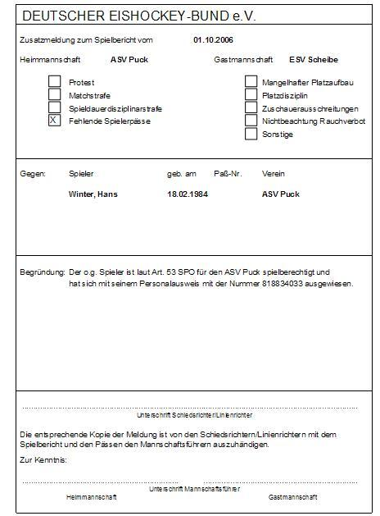
Die Zusatzmeldung vor dem Spiel
X
Fehlende Spielerpässe
Name, Vorname geb. am
Pass Nr. Verein
Begründung:
O.g. Spieler ist nach Artikel 53 SpO lt. Mannschaftsführer (Name) spielberechtig und hat sich mit Lichtbildausweis / Führerschein ausgewiesen

Slide 47
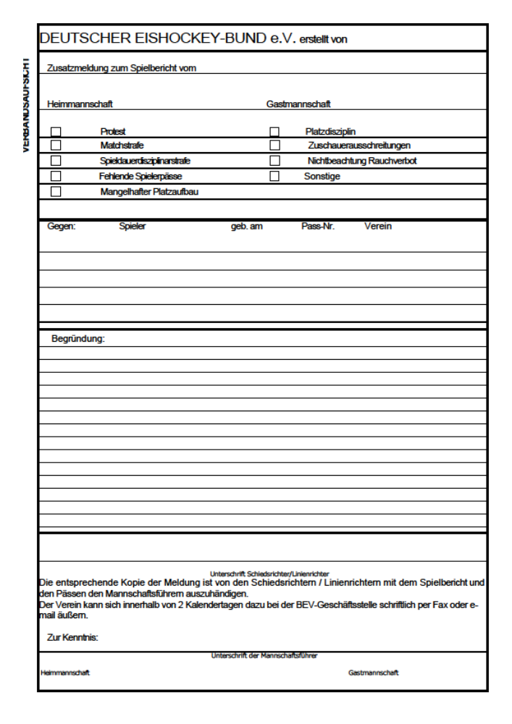
Die Zusatzmeldung
Die Zusatzmeldung ist auf der BEV-Homepage downloadbar.

Slide 48
Eintragung der Mannschaftsaufstellung im klassischen Spielbericht
In Freundschaftsspielen dürfen Gastspieler eingesetzt werden, sofern eine nationale oder internationale Gastspielgenehmigung vorgelegt wird. Diese Genehmigung bitte den Schiedsrichter mit dem Spielbericht vorlegen. Die internationale Gastspielgenehmigung muss eine Genehmigung des DEB aufweisen.
Im Spielbericht ist anstelle der Pass-Nr. ein „G“ einzutragen.
Es muss keine Zusatzmeldung erstellt werden.

Slide 49
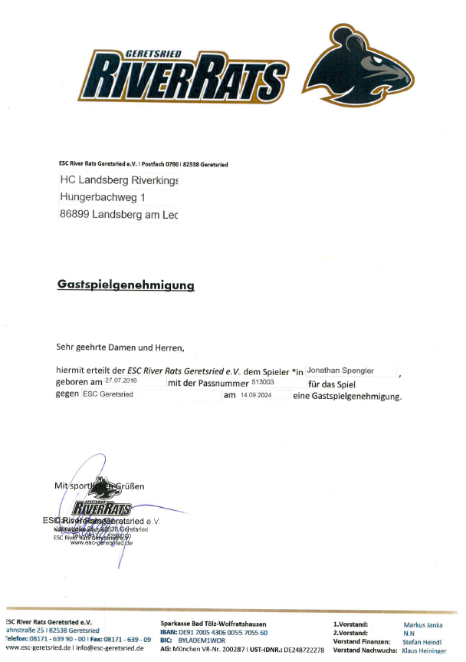
Eintragung der Mannschaftsaufstellung im klassischen Spielbericht

Slide 50
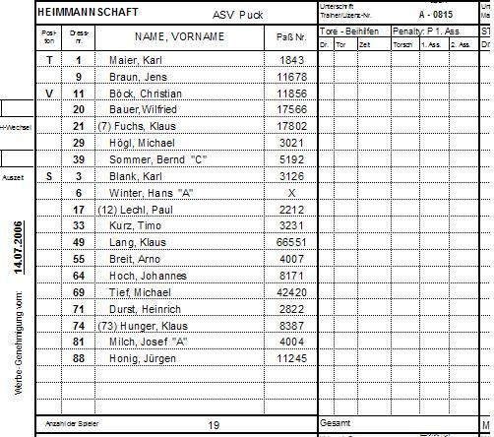
Eintragung der Mannschaftsaufstellung im klassischen Spielbericht
Trainer-Lizenz Nr.
Ankreuzen, welcher TW beginnt
 Position
 Dress Nr., ggf. gemeldete Nr. (beim BEV)
 Name, Vorname
 Pass Nr.
ACHTUNG !!!!!
MELDENUMMER
Fehlender Spielerpass
Amt innerhalb der Mannschaft
Werbung Datum
Anzahl der Spieler max. 20 +2

Slide 51
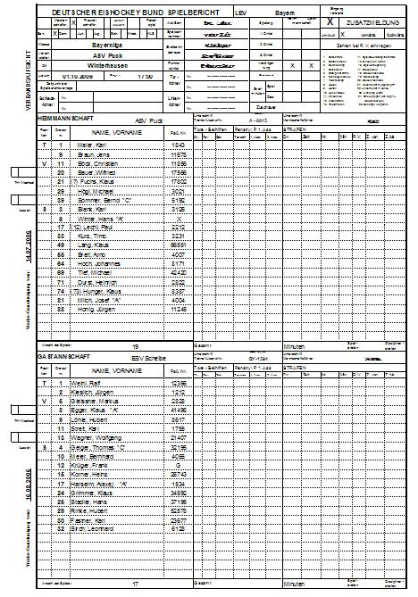
Der klassische Spielbericht vor dem Spiel
 Spielberichtskopf
 Beide Mannschaftsaufstellungen
 Unterschrift der Trainer
 Unterschrift der Mannschaftführer
!
!
 Unterschrift des Sanitäters / Arztes
Erst jetzt dürfen die beiden Mannschaften zum Warm-Up auf das Eis.

Slide 52
Eintragungen während des Spieles
Eintragung von Toren und Assistenten im klassischen Spielbericht
Eintragungen können nur nach Ansage durch den Schiedsrichter vorgenommen werden.
Notieren Sie die Ansagen vorab auf einem Schmierblock
Die Eintragungen erfolgen für Heim- und Gastverein in den Spalten Tore / Assistenten getrennt.

Slide 53

Eintragungen während des Spieles
Eintragung von Toren und Assistenten im klassischen Spielbericht
In der Spalte „Dr.“ tragen Sie je nach dem in welchem Drittel ein Tor fiel die Ziffern 1, 2 oder 3 ein.
In der Spalte „Tor“ zählen Sie mit 1 beginnend die Anzahl der erzielten Tore auf.
In der Spalte „Zeit“ ist die zum Zeitpunkt des erzielten Treffers auf der Uhr angezeigte Zeit einzutragen.
In der Spalte „Torsch“ ist die Rückennummer des durch den Schiedsrichter angesagten Torschützen einzutragen.

Slide 54
Eintragungen während des Spieles
Eintragung von Toren und Assistenten im klassischen Spielbericht
In die Spalten „1. Ass“ und / bzw. „2. Ass“ tragen Sie die durch den Schiedsrichter angesagten Rückennummern der Assistenten ein.
Das Tor in der Verlängerung wird wie folgt eingetragen:
„Dr.“ - „V“; „Tor“ – das entscheidende Tor
„Zeit“- „Zeit von der Uhr; „Torsch, 1. Ass, 2. Ass“
(werden von den Schiedsrichtern genannt)

Slide 55
Eintragungen während des Spieles
Eintragung von Toren und Assistenten im klassischen Spielbericht
Das Tor im Penaltyschiessen wird wie folgt eingetragen:
„Dr.“ - „P“; „Tor“ – das entscheidende Tor
„Zeit“- 60:00 / 65:00 / 0:00; „Torsch“
(Übertrag vom Penaltybogen)

Slide 56

Eintragungen während des Spieles
Eintragung eines Penalty im klassischen Spielbericht
Wird ein Penalty verwandelt, so wird der Schütze mit seiner Rückennummer unter „Torsch“ eingetragen.
Als Assistent wird unter „1. Ass“ ein „P“ notiert. Bei der Summierung der Assists wird ein solcher Assist jedoch nicht mitgezählt.

Slide 57

Eintragungen während des Spieles
Eintragung eines Penalty im klassischen Spielbericht
Wird der Penalty nicht verwandelt, erfolgt der Eintrag unter dem Feld Strafen bei R.V mit einem „P“ der Mannschaft, gegen die der Penalty ausgesprochen wurde. Ferner ist die Zeit anzugeben.

Slide 58

Eintragungen während des Spieles
Eintragung eines Torhüterwechsels im klassischen Spielbericht
Findet ein Torhüterwechsel statt, so ist dieser Wechsel im Spielbericht zu vermerken und zwar mit Angabe des
  Spieldrittels
  und der Zeit
Es wird jeder Torhüterwechsel eingetragen.
Nimmt ein Feldspieler die Position des Torhüters ein, so ist vor die Trikotnummer ein „T“ einzutragen

Slide 59

Eintragungen während des Spieles
Eintragung einer Auszeit im klassischen Spielbericht
Jede Mannschaft kann im Laufe eines Spieles einmalig eine Auszeit (Time-Out) von 30 Sekunden in Anspruch nehmen.
Im Spielbericht ist das Spieldrittel und die Zeit einzutragen.
Die Auszeit ist durch den Spielzeitnehmer zu stoppen und das Ende per Signal anzuzeigen.

Slide 60

Eintragungen während des Spieles
Eintragung von Strafen im klassischen Spielbericht
Kleine Strafe (2 Minuten)
Der fehlbare Spieler hat für zwei Minuten das Spielfeld zu verlassen. Kleine Strafen gegen Torhüter werden von einem Spieler, der zum Zeitpunkt des Vergehens auf dem Eis befand verbüßt.
Die Strafen werden im Spielbericht mit der jeweiligen
RV-Nummer eingetragen.

Slide 61
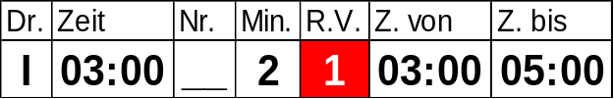

Eintragungen während des Spieles
Eintragung von Strafen im klassischen Spielbericht
Kleine Bankstrafe (2 Minuten)
Ein von der Mannschaft bestimmter Spieler, muss für zwei Minuten
das Spielfeld zu verlassen.
Bankstrafen werden im Spielbericht mit RV 1 eingetragen.
!!! AUSNAHME zu viele Spieler auf dem Eis => RV 22 !!!

Slide 62
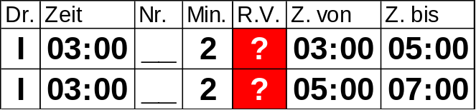
Eintragungen während des Spieles
Eintragung von Strafen im klassischen Spielbericht
Doppelte Kleine Strafe (2 + 2 Minuten)
Der fehlbare Spieler hat für maximal vier Minuten das Spielfeld zu verlassen. Eine Doppelte Kleine Strafen gegen Torhüter werden von einem Spieler, der zum Zeitpunkt des Vergehens auf dem Eis befand verbüßt.
Falls kein Tor fällt, wird die Strafe so eingetragen:
Die Strafen werden im Spielbericht mit der jeweiligen
RV-Nummer eingetragen.

Slide 63
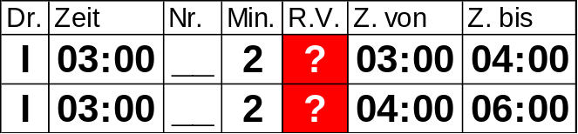
Eintragungen während des Spieles
Eintragung von Strafen im klassischen Spielbericht
Doppelte Kleine Strafe (2 + 2 Minuten)
Wenn aber in der ersten Strafe ein Tor fällt, wird diese wie folgt eingetragen (Tor bei Spielzeit 04:00):
Die Strafen werden im Spielbericht mit der jeweiligen
RV-Nummer eingetragen.

Slide 64
Eintragungen während des Spieles
Eintragung von Strafen im klassischen Spielbericht
Kleine Strafe / Bankstrafe (2 Minuten)
Spielt ein Team infolge Kleiner Strafen/Bankstrafen in
Unterzahl und das gegnerische Team schießt ein Tor, so
ist die erste der laufenden Strafen zu beenden.
Anmerkung:
Dies gilt nicht, wenn das Tor durch einen Penalty erzielt
wurde.

Slide 65

Eintragungen während des Spieles
Eintragung von Strafen im klassischen Spielbericht
Große Strafe (5 Minuten) im Seniorenbereich
Eine Große Strafe wird gegen jeden Spieler verhängt, der ein
Körperliches Vergehen begeht und den gefoulten Spieler rücksichtslos
in einer Weise gefährdet, die nach dem Ermessen des Schiedsrichters
durch eine Kleine oder Doppelte Kleine Strafe nicht ausrei­chend
sanktioniert werden kann.
Die Strafen werden im Spielbericht mit der jeweiligen RV-Nummer eingetragen.

Slide 66
Eintragungen während des Spieles
Eintragung von Strafen im klassischen Spielbericht
Große Strafe (5 Minuten)
Eine laufende Große Strafe kann durch ein Tor nicht beendet
werden.
Erhält ein Spieler gleichzeitig eine Große und eine kleine Strafe so ist
die Große Strafe zuerst zu verbüßen.
Im Nachwuchsbereich des BEV sowie des DEB gibt es die Große Strafe nur in Verbindung mit einer Spieldauer-Disziplinarstrafe.

Slide 67

Eintragungen während des Spieles
Eintragung von Strafen im klassischen Spielbericht
Disziplinarstrafe (10 Minuten)
Bei der ersten Disziplinarstrafe gegen einen Spieler hat dieser das
Spielfeld für 10 Minuten zu verlassen. Es entsteht keine Unterzahl.
Disziplinarstrafen gegen Torhüter werden von einem Spieler
der sich zum Zeitpunkt des Vergehens auf dem Eis befand verbüßt.
Disziplinarstrafen werden im Spielbericht mit RV 5 eingetragen.

Slide 68

Eintragungen während des Spieles
Eintragung von Strafen im klassischen Spielbericht
Disziplinarstrafe (10 Minuten)
Für die zweite Disziplinarstrafe gegen einen Spieler im gleichen
Spiel, erhält dieser automatisch eine Spieldauer-Disziplinarstrafe
Die automatische Spieldauer-Disziplinarstrafe wird so eingetragen:
ZUSATZMELDUNG
Anmerkung:
Dem Schiedsrichter ist mitzuteilen, dass eine zweite Disziplinarstrafe ausgesprochen wurde!

Slide 69
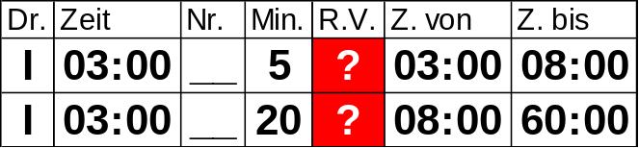
Eintragungen während des Spieles
Eintragung von Strafen im klassischen Spielbericht
Spieldauer-Disziplinarstrafe (20 Minuten)
Ein mit einer Spieldauer-Disziplinarstrafe bestrafter Spieler
wird für den Rest der Spielzeit in die Kabine verwiesen.
Die Strafen werden im Spielbericht mit der jeweiligen RV-Nummer eingetragen.
ZUSATZMELDUNG

Slide 70

Eintragungen während des Spieles
Eintragung von Strafen im klassischen Spielbericht
Spieldauer-Disziplinarstrafe (20 Minuten)
Ein mit einer Spieldauer-Disziplinarstrafe bestrafter Spieler
wird für den Rest der Spielzeit in die Kabine verwiesen.
!!! AUSNAHME !!!
„Reine“ Spieldauer-Disziplinarstrafen ohne die automatische Große Strafe
ZUSATZMELDUNG

Slide 71
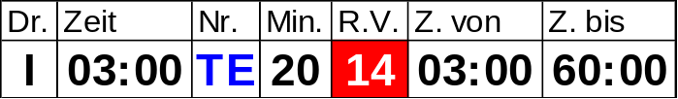
Eintragungen während des Spieles
Eintragung von Strafen im klassischen Spielbericht
Spieldauer-Disziplinarstrafe (20 Minuten)
Auch gegen Mannschafts-Offizielle möglich!
ZUSATZMELDUNG
Anstelle der Spielernummer wird das Kürzel „TE“ für TEAM-OFFIZIELER eingetragen
In der Zusatzmeldung ist dann der Name des TEAM-OFFIZIELEN sowie der Regelverstoß zu dokumentieren.
!
!

Slide 72
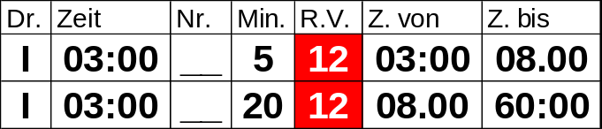
Eintragungen während des Spieles
Eintragung von Strafen im klassischen Spielbericht
Matchstrafe (20 Minuten)
Ein mit einer Matchstrafe bestrafter Spieler wird für
den Rest der Spielzeit in die Kabine verwiesen. Ein anderer Mitspieler hat für den fehlbaren Spieler die automatische Große Strafe zu verbüßen.
ZUSATZMELDUNG
Die Strafen werden im Spielbericht mit der RV 12 Nummer eingetragen. Achtung!! In den Spielbericht ist 25 Min. einzutragen. Nicht 5 und 20 Min.!!
Das Vergehen des Spielers, wird in der Zusatzmeldung beschrieben und dokumentiert.
!
!

Slide 73
Allgemeine Infos zu den Strafen
Strafen gegen den Torhüter
Der Torhüter geht nie auf die Strafbank.
Kleine / Große Strafen, und die erste Disziplinarstrafe werden von
einem Spieler der zum Zeitpunkt des Vergehens auf dem Eis befand
abgesessen.
Bei einem Spielausschluss wird der Torhüter in die Kabine verwiesen.
Alle Strafen gegen den Torhüter werden im Spielbericht unter dessen Nummer eingetragen.

Slide 74
Allgemeine Infos zu den Strafen
Aufgeschobene Strafen
Es können pro Team nur zwei Strafen gleichzeitig auf der Uhr laufen,
kommt eine weitere Strafe hinzu, wird diese aufgeschoben.
Spieler mit aufgeschobenen Strafen müssen sich sofort auf die Strafbank begeben.
Spieler, welche die laufenden Strafen absitzen, können erst nach
Spielunterbruch die Strafbank verlassen, außer ihr Team darf mit vier Feldspielern spielen.
Die Rückkehr der Spieler erfolgt in der Reihenfolge der Spielausschlüsse.

Slide 75
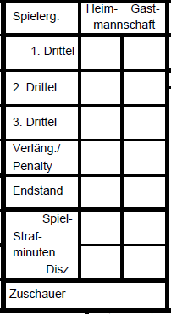
Eintragungen nach dem Spiel
Im Ergebnisblock des klassischen Spielberichts sind folgende Ergebnisse einzutragen
  Ergebnis des 1. Drittels
  Ergebnis des 2. Drittels
  Ergebnis des 3. Drittels
  Ergebnis Verlängerung / Penalty
  Spielstand nach Ende des Spieles
  Strafminuten (Spielstrafen / Disziplinarstrafen)
  Zuschauerzahl (nur im Seniorenbereich)
  Ende des Spiels

Slide 76
Eintragungen nach dem Spiel
Aufrechnung von Toren und Assists im klassischen Spielbericht
Fragen Sie die Schiedsrichter ob hier Änderungen zu berücksichtigen sind. Änderungswünsche zu Eintragungen im Spielbericht durch andere Personen sind nicht zu berücksichtigen.
Nach Spielende sind die erzielten Tore und Assists zu addieren und unter „Gesamt“ einzutragen.
Achten Sie darauf, dass ein „P“ nicht mitaddiert werden darf.

Slide 77
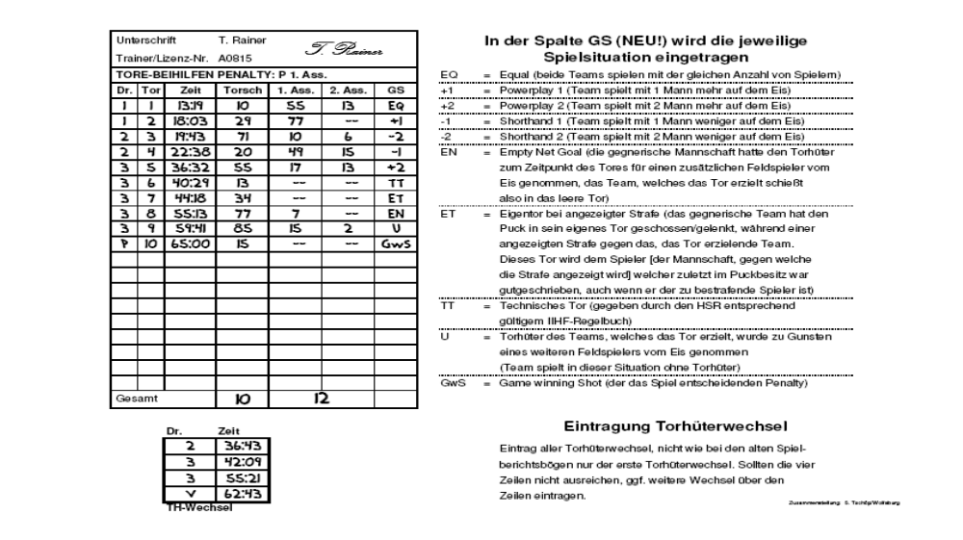
Eintragungen nach dem Spiel
Aufrechnung von Toren und Assists im klassischen Spielbericht
Die Spalte „GS“ findet im Spielbetrieb des BEV keine Anwendung

Slide 78
Eintragungen nach dem Spiel
Aufrechnung der Strafen im klassischen Spielbericht
Nach Spielende sind die Spielstrafen / Disziplinarstrafen zu addieren und unter „Strafminuten“ einzutragen.
Spielstrafen sind alle 2 Minuten und 5 Minuten. Die Strafminuten für eine Matchstrafe (20 Minuten) sind auch bei den Spielstrafen einzutragen.
Die Disziplinarstrafe (10 Minuten) sind bei den Disziplinarstrafen einzutragen sowie die Minuten für die Spieldauer-Disziplinarstrafe (20 Minuten).
Achten Sie darauf, dass ein „P“ nicht mitaddiert werden darf.

Slide 79
Eintragungen nach dem Spiel
Erstellung einer Zusatzmeldung
Die Erstellung einer Zusatzmeldung ist nötig wenn
gemäß Regel 73.1, 73.2, 73.3 sich eine Mannschaft weigert das Spiel fortzusetzen, auch wenn keine Strafe ausgesprochen wird.
Große Strafen (SPD / Matchstrafe)
Sonstige Vergehen / Proteste
Wenn nach Spielende eine Zusatzmeldung erstellt wird (z. B. wegen eines Protestes) bitte die Uhrzeit auf der ZM notieren, wann diese bei den SR abgegeben wurde.

Slide 80
Die Zusatzmeldung
Die Zusatzmeldung ist auf der BEV-Homepage downloadbar.

Slide 81
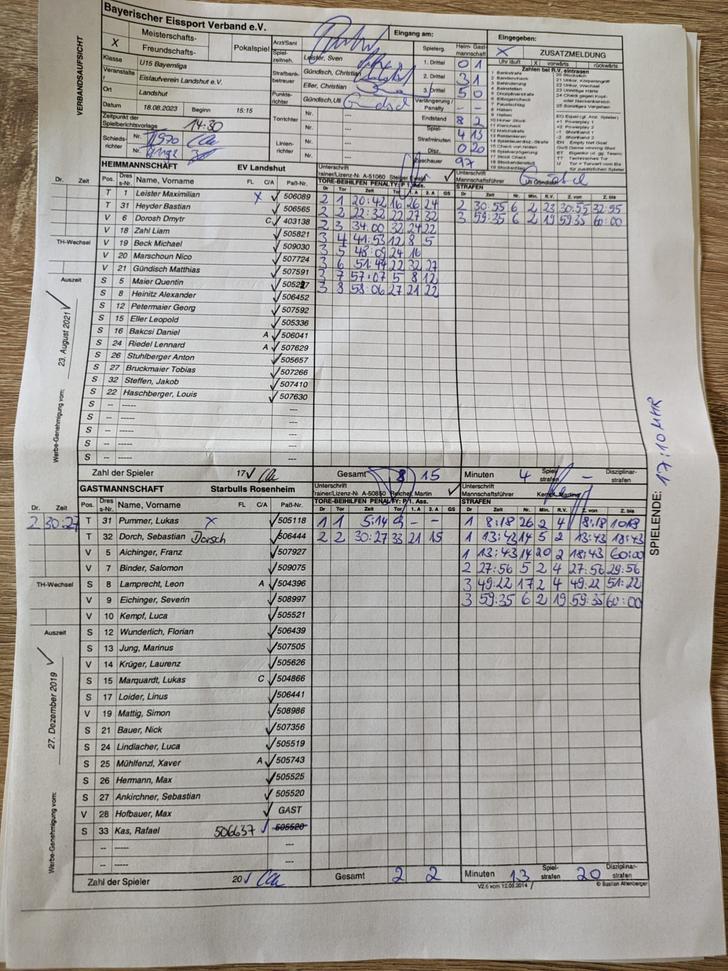
Der klassische Spielbericht
So sollte eine fertiger
Spielbericht
aussehen

Slide 82
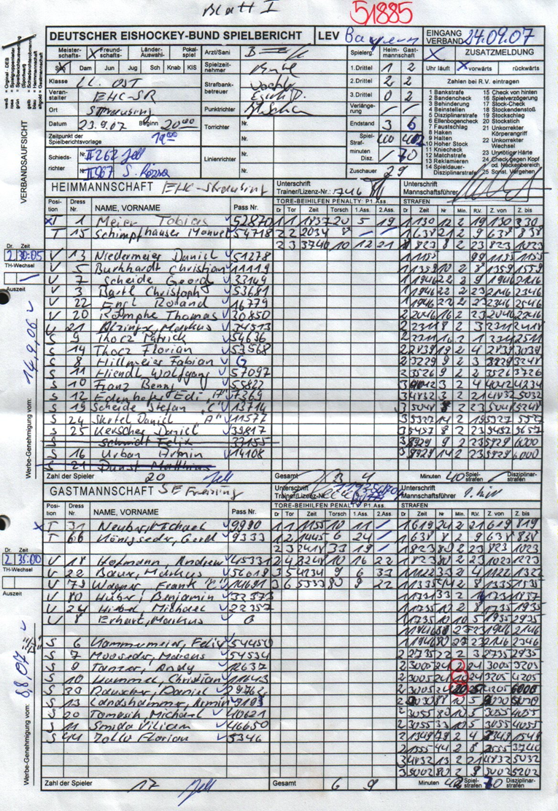
Der klassische Spielbericht
So sollte eine fertiger
Spielbericht nicht
aussehen

Slide 83
REGELUNGEN für das Penalty-Schießen zur Ermittlung eines Siegers
Spielen nach dem Dreipunktesystem (Art. 23 SpO DEB), die nach Ende der regulären Spielzeit (60 Minuten), oder einer Verlängerung unentschieden stehen, oder in einem Spiel in dem ein Sieger ermittelt werden muss, kommt das Penaltyschießen zur Ermittlung des Gewinners wie folgt zur Anwendung:
Das Penaltyschiessen findet unmittelbar nach dem Ende der regulären Spielzeit oder der Verlängerung statt. Es wird auf beide Tore geschossen. Die Eisfläche wird nicht trocken aufbereitet!
Drei Schützen je Team führen wechselseitig ihre Penaltyschüsse durch. Diese jeweils drei Schützen brauchen zuvor namentlich nicht benannt zu werden. Als Teilnehmer am Penaltyschießen sind die im Spielbericht genannten Torhüter und Feldspieler beider Teams berechtigt. Ausnahmen regelt nachfolgende Ziffer

Slide 84
REGELUNGEN für das Penalty-Schießen zur Ermittlung eines Siegers
Jeder Spieler, dessen Strafzeit nach Ende der Verlängerung noch nicht beendet ist, darf für das Penaltyschießen nicht nominiert werden. Er muss auf der Strafbank oder im Umkleideraum verbleiben. Auch die die Spieler, gegen die während des Penaltyschießens Strafen verhängt worden, müssen bis zum Ende des Penaltyschießens auf der Strafbank oder im Umkleideraum verbleiben.
Die Heimmannschaft beginnt und führt den ersten Penaltyschuss aus.
Die Torhüter verteidigen dasselbe Tor wie am Ende der regulären Spielzeit / Verlängerung.

Slide 85
REGELUNGEN für das Penalty-Schießen zur Ermittlung eines Siegers
Die Torhüter jedes Teams dürfen nach jedem abgeschlossenen Schuss ausgewechselt werden.
Die Penaltyschüsse werden gemäß dem gültigen IIHF-Regelbuch ausgeführt.
Die Spieler beider Teams führen die Penaltyschüsse wechselseitig aus, bis das entscheidende Tor erzielt wird. Die noch verbleibenden Schüsse erübrigen sich.

Slide 86
REGELUNGEN für das Penalty-Schießen zur Ermittlung eines Siegers
Sollte es nach jeweils drei Penaltyschüssen immer noch unentschieden stehen, kommt das Tie-Break-Verfahren mit einem Spieler je Team, mit den vorherigen oder mit neuen Spielern je Team, zur Anwendung. Es darf ein und derselbe Penaltyschütze die Schüsse für sein Team ausüben. Im Tie-Break-Verfahren startet dann die Gastmannschaft, die Reihenfolge wechselt nun nicht mehr. Das Spiel ist beendet, sobald ein Penaltyschütze im direkten Duell mit dem gegnerischen Penaltyschützen das entscheidende Tor erzielt.

Slide 87
REGELUNGEN für das Penalty-Schießen zur Ermittlung eines Siegers
Der offizielle Punktrichter registriert alle Penaltyschüsse, bezeichnet die Schützen, die Torhüter und die erzielten Tore
Nur das entscheidende Tor beeinflusst das Resultat. Es wird demjenigen Spieler angerechnet, der es erzielte und demjenigen Torhüter, der es "kassierte".
Falls ein Team sich weigert, am Penaltyschießen teilzunehmen oder es abbricht, erfolgt eine Wertung gem. DEB SpO Art. 24 Ziff. 3 (Spielabbruch). Falls sich ein Spieler weigert, seinen Penaltyschuss auszuführen, wird dessen Schuss als vergeben gewertet.

Slide 88
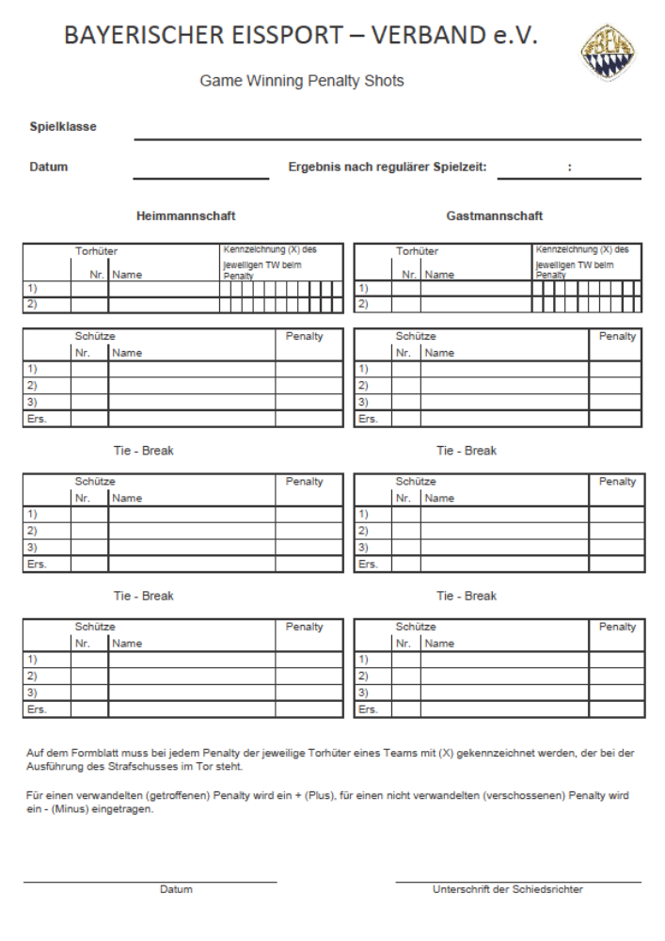
REGELUNGEN für das Penalty-Schießen zur Ermittlung eines Siegers
Der aktuelle analoge Vordruck ist auf der BEV-Homepage downloadbar.

Slide 89
U11 Spielbetrieb
Besonderheiten

Slide 90
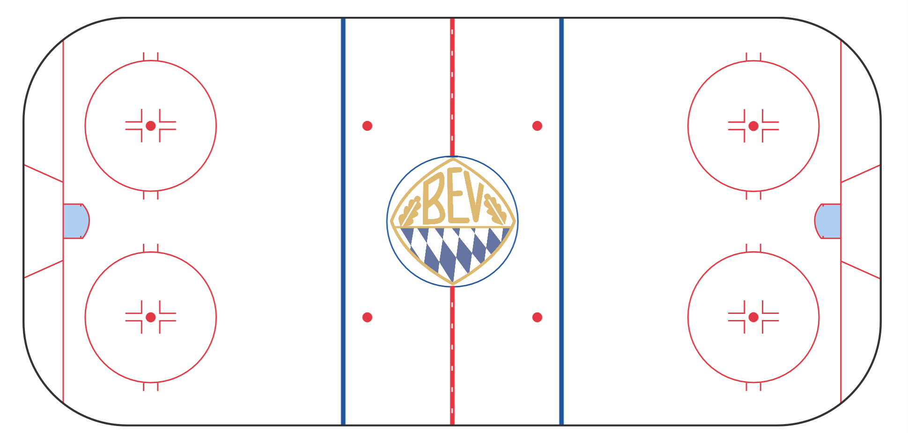

Altersklasse U11 zulässige Spielformen
Ablauf Spielformen Querfeld
Spielform A
3 gegen 3 auf zwei Spielfelder
Balken auf Höhe der Bullykreis-Oberkante
Tore sind mittig zu platzieren
Fliegender Wechsel nach jeweils einer (1) Minute
Schwarze Scheibe
Große Tore
Spielform für den Ligaspielbetrieb sowie Freundschaftsturniere und Freundschaftsspiele
Spielerbank
3:3
3:3
Spielfeld A
Spielfeld A
Strafbank
Strafbank

Slide 91
Altersklasse U11 zulässige Spielformen
Ablauf Spielformen Querfeld
Spielform B
4 gegen 4 auf 2 Spielfelder
Balken 2 Meter zur blauen Linie eingerückt
Tore sind mittig zu platzieren
Fliegender Wechsel nach jeweils einer (1) Minute
Schwarze Scheibe
Große Tore
Spielform für den Ligaspielbetrieb sowie Freundschaftsturniere und Freundschaftsspiele
Spielerbank
4:4
4:4
Spielfeld B
Spielfeld B
Strafbank
Strafbank

Slide 92
Altersklasse U11 zulässige Spielformen
Ablauf Spielform Längsfeld
Spielform C
4 gegen 4 auf 2 Spielfelder
Balkenbegrenzung längs mittig
Tore sind auf der Torlinie mittig zu platzieren
Fliegender Wechsel nach jeweils einer (1) Minute
Ein Seitenwechsel findet nicht statt
Schwarze Scheibe
Große Tore
Die Abseitsregel findet Anwendung
Bullys auf den Bullyanspielpunkten sowie auf der Mittellinie auf Höhe der Bullypunktlinie
Spielform für Ligaspielbetrieb sowie Freundschaftsturniere und Freundschafsspiele
Spielerbank
4:4
Spielfeld C
Strafbank
Strafbank

Slide 93
Altersklasse U11 zulässige Spielformen
Ablauf Spielform Großfeld
Spielform D
Spielform nur für Freundschaftsspiele
5 gegen 5
Balkenbegrenzung längs auf der Bullypunktlinie (Strafbankseite).
Bullys auf den Bullyanspielpunkten
sowie auf der Mittellinie auf Höhe der Bullypunktlinie.
Schwarze Scheibe
Große Tore
Keine Blockbildung
Fliegender Wechsel
Ein Seitenwechsel findet nicht statt
Regelwerk und Spielablauf analog AK U13,
unter Berücksichtigung IIHF-Regel 101.1.
Körperloses Eishockey, kein Time Out.
Spielzeit 3x18 Minuten netto.
Spielerbank
Strafbank
Strafbank

Slide 94
Altersklasse U11 Leistungsklasse C
Spielmodus
Turnierform mit 4 Mannschaften.
Pro Turniertag spielen immer nur zwei Mannschaften gegeneinander, z.B. Mannschaft A gegen Mannschaft B und Mannschaft C gegen Mannschaft D.
In jedem Turnier werden alle drei (3) Spielformen gespielt.
Ablauf
  5 Minuten Warmlaufen ohne Scheibe.
  Spielform A 30 Minuten Brutto.
  5 Minuten Pause.
  Spielform B 24 Minuten Brutto.
  15 Minuten Pause.
  Spielform C 24 Minuten Brutto.

Slide 95
Altersklasse U11 Leistungsklasse C
Voraussetzungen
Mindestantrittsstärke: 10 + 1.
Empfehlung: 12 + 2, max. 19 + 2.
Blockbildung pro Spielform gleichbleibend. Zwischen den unterschiedlichen Spielformen ist ein Wechsel der Blockbildung erlaubt.
Blockbildung wird nicht auf dem Spielberichtsbogen aufgeführt.
Spielwertung: jede Spielform wird einzeln mit 0, 1 oder 2 Punkten gewertet, somit maximal 6 Punkte pro Turnier möglich.

Slide 96
Altersklasse U11 Leistungsklasse B
Ablauf
5 Minuten Warmlaufen ohne Scheibe.
Spielform A 30 Minuten Brutto.
5 Minuten Pause.
Spielform B 30 Minuten Brutto.
15 Minuten Pause.
Spielform C 30 Minuten Brutto.
Spielmodus
Turnierform mit 4 Mannschaften.
Pro Turniertag spielen immer nur zwei Mannschaften gegeneinander, z.B. Mannschaft A gegen Mannschaft B und Mannschaft C gegen Mannschaft D.
In jedem Turnier werden alle drei (3) Spielformen gespielt.

Slide 97
Altersklasse U11 Leistungsklasse B
Voraussetzungen
Maximale Antrittsstärke: 15 + 2.
Mindestantrittsstärke: 12 + 1 (Ausnahmegenehmigungen auf eine geringere Spielstärke sind nicht mehr möglich).
Blockbildung pro Spielform gleichbleibend. Zwischen den unterschiedlichen Spielformen ist ein Wechsel der Blockbildung erlaubt.
Blockbildung wird nicht auf dem Spielberichtsbogen aufgeführt.
Spielwertung: jede Spielform wird einzeln mit 0, 1 oder 2 Punkten gewertet, maximal 6 Punkte pro Turnier möglich.

Slide 98
Altersklasse U11 Leistungsklasse A
Spielmodus
Einzelspiele mit aufgeteilter Mannschaft. Dies bedeutet: bis spätestens 75 Minuten vor Spielbeginn werden die 9/10 Feldspieler + 1/2 Torhüter vom Trainer für Spielfeld 1 gemeldet. Die weiteren 9/10 Feldspieler + 1/2 Torhüter in Spielfeld 2. Es wird auf beiden Spielhälften zeitgleich parallel gespielt. Wir empfehlen: In Spielfeld 1 sind die vermeintlich stärkeren Spieler zu nominieren.
Fällt auf Spielfeld 1 oder auf Spielfeld 2 ein Spieler verletzungsbedingt aus, darf der zehnte Spieler oder der zweite Torhüter (falls vorhanden) von Spielfeld 2 auf Spielfeld 1 oder umgekehrt wechseln. Dies ist per Zusatzmeldung zu dokumentieren. Der verletzte Spieler kann in der Folgezeit nicht mehr am Spiel teilnehmen.

Slide 99
Altersklasse U 11 Leistungsklasse A
Spielmodus
In jedem Meisterschaftsspiel werden alle drei (3) Spielformen gespielt.
Achtung: Ab der Saison 2026/27 müssen zwei lizenzierte Trainer vor Ort die jeweilige Mannschaft betreuen!
Ablauf
5 Minuten Warmlaufen ohne Scheibe.
Spielform A 30 Minuten Brutto.
5 Minuten Pause.
Spielform B 24 Minuten Brutto.
15 Minuten Pause
Spielform C 24 Minuten Brutto.

Slide 100
Altersklasse U11 Leistungsklasse A
Voraussetzungen
Maximale Antrittsstärke: 20 + 4.
Mindestantrittsstärke: 18 + 2 (Ausnahmegenehmigungen auf eine geringere Spielstärke sind nicht mehr möglich).
Blockbildung pro Spielform gleichbleibend. Zwischen den unterschiedlichen Spielformen ist ein Wechsel der Blockbildung erlaubt.
Blockbildung wird nicht auf dem Spielberichtsbogen aufgeführt.
Spielwertung: jede Spielform wird einzeln mit 0, 1 oder 2 Punkten gewertet, maximal 12 Punkte pro Meisterschaftsspiel möglich.

Slide 101
Altersklasse U11 Spielbericht
Spielbericht
Die Feldspieler sind ohne Berücksichtigung der Spielposition vor Spielbeginn in den Spielbericht einzutragen, ebenso der/die Torhüter. Für die Einteilung bzw. farbliche Bezeichnung der Blöcke (wenn vorgeschrieben) ist ausschließlich der zuständige Trainer verantwortlich. Dabei sind die Blockfarben wie in den nachfolgenden Folien beschrieben aufzuteilen. Auf eine Aufführung der Blockbildung auf dem Spielberichtsbogen wird verzichtet. Ein Wechsel des Blockes oder der Armbinde innerhalb ein und derselben Spielform ist nicht erlaubt. Sollte der Schiedsrichter hier einen Verstoß feststellen wird die jeweilige Spielform mit 0:2 Punkten und 0:5 Toren gegen die verfehlende Mannschaft als verloren gewertet.
In der Leistungsklasse A sind zwei getrennte Spielberichtsbögen zu führen, für jedes Spielfeld einer. In den Spielbericht müssen Torschützen (zählt für alle drei (3) Spielformen) eingetragen werden. 2 Minuten Strafen hingegen nicht. Verfehlende Spieler müssen die Spielfläche bis zum nächsten Wechsel verlassen. Große Strafen hingegen müssen bei allen drei (3)Spielformen dokumentiert werden. Torschützen müssen in "egrep" eingetragen werden.

Slide 102
Altersklasse U11 Spielbericht
Spielbericht
Der Ergebniseintrag in den Spielbericht hat wie folgt zu erfolgen:
Spielform A = Ergebnis 1. Spieldrittel
Spielform B = Ergebnis 2. Spieldrittel
Spielform C = Ergebnis 3. Spieldrittel
Bei einem unentschiedenen Endstand erfolgt keine Verlängerung oder Penaltyschießen. Jedoch kann ein Penaltyschießen als Abschluss ohne Wertung auf freiwilliger Basis durchgeführt werden.

Slide 103
Altersklasse U11 Blockbildung
Blockbildung Spielform A
Anzahl Feldspieler | Anzahl Spieler im Block rot gelb grün blau weiß Bemerkung
9 | 3 3 3 - - nur LKA
10 | 3 3 4 - - LK A / LK C
11 | 3 4 4 - - nur LK C
12 | 3 3 3 3 - LK B / LK C
13 | 3 3 3 4 - LK B / LK C
14 | 3 3 4 4 - LK B / LK C
15 | 3 3 3 3 3 LK B / LK C
16 | 3 3 3 3 4 nur LK C
17 | 3 3 3 4 4 nur LK C
18 | 3 3 4 4 4 nur LK C
19 | 3 4 4 4 4 nur LK C

Slide 104
Altersklasse U11 Blockbildung
Blockbildung Spielform B und C
Anzahl Feldspieler | Anzahl Spieler im Block rot gelb grün blau weiß Bemerkung
9 | 4 5 - - - nur LKA
10 | 5 5 - - - LK A / LK C
11 | 5 6 - - - nur LK C
12 | 4 4 4 - - LK B / LK C
13 | 4 4 5 - - LK B / LK C
14 | 4 5 5 - - LK B / LK C
15 | 5 5 5 - - LK B / LK C
16 | 4 4 4 4 - nur LK C
17 | 4 4 4 5 - nur LK C
18 | 4 4 5 5 - nur LK C
19 | 4 5 5 5 - nur LK C

Slide 105
Altersklasse U11 Blockbildung
Verfahrensweise bei verletzten Spielern oder Spieldauerstrafen
Fall 1: Ein Spieler verletzt sich oder wird vom Spiel ausgeschlossen (nach Ablauf der 5 Minuten Strafe) und in dem Block des verletzten Spielers ist ein Ersatzspieler verfügbar:
Ersatzspieler nimmt den Platz auf dem Eis für den verletzten Spieler ein
Fall 2: Ein Spieler verletzt sich oder wird vom Spiel ausgeschlossen (nach Ablauf der 5 Minuten Strafe) und in dem Block des verletzen Spielers gibt es keinen Ersatzspieler:
Ist in einem anderen Block ein Ersatzspieler vorhanden, kann dieser nach Rücksprache mit dem Schiedsrichter in den Block des ausgefallenen Spielers wechseln.
Ist kein Ersatzspieler in der Mannschaftsaufstellung vorhanden, muss der Block des ausgefallenen Spielers mit einem Spieler weniger das Spiel bestreiten.

Slide 106
Altersklasse U11 Ergebnisdienst
Ergebnisdienst
Die Spielergebnisse der jeweiligen Spielform gibt der Heimverein in den Ergebnisdienst (www.eishockey-mangement.de) ein. Bitte achten Sie darauf, dass für jede Spielform (A, B und C) das Spielergebnis eingetragen wird.

Slide 107
Altersklasse U11 Spielleitung
Spielablauf
Der Schiedsrichter wirft nach erfolgter Aufstellung den Puck zum Eröffnungs-Bully ein. Im Spiel ist nach 60 Sekunden ein „Fliegender Wechsel“ durchzuführen. Auf die „Ansage Zeit“ werden alle 3 bzw. 4 Feldspieler beider Mannschaften komplett „fliegend“ gewechselt. Ein Austausch von 1, 2 oder 3 Spielern ist nicht erlaubt.
Der scheibenführende Spieler muss den Puck nach der „Ansage Zeit“ in seine eigene Spielhälfte zurück spielen, außer er befindet sich über der gedachten Mittellinie (Schiedsrichter entscheidet die Position) und hat keinen Gegenspieler mehr vor sich, außer den Torhüter. Der scheibenführende Spieler muss die Aktion abschließen und begibt sich anschließend umgehend zum Wechsel.
Bei einem erzielten Tor muss sich der erfolgreiche Block hinter die gedachte Mittellinie (Spielform A und B) bzw. hinter die Mittellinie (Rote Linie Spielform C) begeben.
Der Torwart einer Mannschaft, die ein Tor hinnehmen musste, legt die Scheibe hinter seinem Tor ab und das Spiel wird von seinen Mitspielern ohne Unterbrechung fortgeführt.
Sobald der Puck das Spielfeld über die Spielfeldbegrenzung (Holzbalken oder Begrenzung aus Hartschaum) verlässt, wirft der Schiedsrichter eine neue Scheibe in den freien Raum auf das Spielfeld. Es erfolgt kein Spielunterbruch mit anschließendem Bully.
Sollte eine Mannschaft mit 2 Torhütern antreten, können die Torhüter bei jedem fliegenden Wechsel getauscht werden. Es ist wünschenswert, wenn beide Torhüter gleich viel Eiszeit erhalten. Der zweite Torhüter kann auch als Feldspieler zum Einsatz kommen, er muss aber vor Spielbeginn als Feldspieler im Spielbericht aufgeführt sein.

Slide 108
Altersklasse U11 Spielleitung
Spielleitung Spielformen A, B und C
Der Schiedsrichter „RICHTET“ nicht, sondern beaufsichtigt das Spiel.
Jeder Schiedsrichter hat eine zweite Scheibe bei sich, die er bei einer unspielbaren oder dem Spielfeld verlassenden Scheibe mit dem Ruf „Neue Scheibe“ ins Spiel bringt.
Bei Verletzung eines Spielers ist das Spiel durch den Schiedsrichter zu unterbrechen. Die Spielzeit auf beiden Spielfeldern ist sofort zu stoppen und das Parallelspiel ist zu unterbrechen.
Kleine Strafen (2 Minuten)
Bei einer kleinen Strafe wird das Spiel nicht unterbrochen, sondern der Schiedsrichter begibt sich zu dem sich verfehlenden Spieler und teilt diesem verbal oder durch Zeichen mit, dass der Spieler sich zur Spielerbank begeben muss und für die restliche Dauer der 60 Sekunden Einsatzzeit nicht mehr am Spiel teilnehmen darf. Die restliche Zeit, bis zum nächsten fliegenden Wechsel, spielt der betreffende Block mit einem Spieler weniger weiter. Eine kleine Strafe betrifft immer den Block in dessen Einsatzzeit die kleine Strafe ausgesprochen wird. Ebenso ist mit einer weiteren kleinen Strafe in der Einsatzzeit des gleichen Blocks zu verfahren. Dies bedeutet, dass kleine Strafen mit dem Ende der Einsatzzeit des Blocks in denen die Strafen ausgesprochen wurden, beendet sind. Der nächste Block spielt mit voller verfügbarer Spielstärke weiter. Bei einer dritten Kleinen Strafe in der Einsatzzeit des gleichen Blockes entfällt diese, bzw. es wird kein weiterer Spieler vom Spielfeld verwiesen. Minimal wird mit 4 gegen 2, bzw. 3 gegen 1 (Spielform A) Feldspieler gespielt. Kleine Strafen für einen Torhüter werden von einem Feldspieler „abgesessen“.

Slide 109
Altersklasse U11 Spielleitung
Spielleitung Spielformen A, B und C
Große Strafen (5 + Spieldauerdisziplinarstrafe, Matchstrafe)
Wird eine Große Strafe ausgesprochen wird der betreffende Spieler sofort in die Kabine verwiesen. Das Spiel wird mit Aussprechen der Strafe unterbrochen die Spielzeituhr ist anzuhalten. Der Beginn der 5-Minuten-Strafe ist im Spielbericht einzutragen und die Strafe in die Spielzeituhr einzugeben. Der betreffende Block in dessen Einsatzzeit die Strafe ausgesprochen wurde, spielt bis zum Ende seiner Einsatzzeit mit einem Feldspieler weniger. Es wird so lange mit einem Spieler weniger gespielt bis die 5-Minuten-Strafe abgelaufen ist. Dies bedeutet, die jeweils nächstfolgenden Blöcke spielen mit einem Feldspieler weniger. Der Zeitnehmer ist für den richtigen Ablauf zuständig. Der Schiedsrichter informiert den Zeitnehmer über die korrekte Vorgehensweise.
Über die Große Strafe ist eine Zusatzmeldung zu erstellen.
Bei Ausspruch einer Spieldauerdisziplinarstrafe oder Matchstrafe direkt, oder in Verbindung einer Großen Strafe, ist der betreffende Spieler sofort in die Kabine zu verweisen. Eine weitere Teilnahme für das betreffende Spiel ist nicht mehr zulässig. Der Spieler bleibt zudem für das folgende Meisterschaftsspiel gesperrt. Durchführungsbestimmungen Ziffer 3.4.2.4.

Slide 110
Altersklasse U11 Spielleitung
Spielleitung Spielformen A, B und C
Ein Torhüter kann nicht durch einen Feldspieler ersetzt werden (betrifft die Emptynet Regel)
Das Aufwärmen auf dem Eis entfällt.
Eine Eisbereitung vor der Spielform C wäre wünschenswert, aber nicht zwingend erforderlich.
Tore werden vom Schiedsrichter mit internationaler Geste angezeigt.
Der Zeitnehmer muss einen Torschützen (alternativ den Torhüter als Torschützen) in den digitalen Spielbericht "egrep" eintragen.
Das Ergebnis der jeweiligen Spielform ist in den Spielbericht unter Drittelergebnisse einzutragen.
Große Strafen müssen bei allen drei Spielformen dokumentiert (Zusatzmeldung) werden.
Muss auf einer Spielhälfte das Spiel unterbrochen werden (Verletzung, große Strafe) wird auf beiden Spielflächen das Spiel unterbrochen und die Spielzeit gestoppt.
Die IIHF-Regel 87 (Time Out) findet keine Anwendung.
Eingabe der einzelnen Spielergebnisse durch die Vereine in den Ergebnisdienst (www.eishockey-management.de). Verantwortlich für den Ergebniseintrag in den Leistungsklassen B und C ist immer der Turnierausrichter (Heimverein).
Analog IIHF-Regel 101.1 wird körperloses Eishockey gespielt.

Slide 111
Altersklasse U11 Aufenthaltsberechtigung
Aufenthaltsberechtigung am Spielfeldrand Spielformen A und B
Nachfolgend aufgeführte Personen dürfen sich am Spielfeldrand (Balken) aufhalten:
Trainer und Co-Trainer der beiden Mannschaften.
Je 2 Mannschaftsführer (Betreuer) von beiden Mannschaften.
Die Spieloffiziellen für Spielbericht und Zeitnahme.
Schiedsrichtercoach oder Schiedsrichterpate.
Sanitätsdienst.
Auf den Spielerbänken und Strafbänken dürfen sich keine Personen aufhalten, die nicht unmittelbar mit Funktionen für den Spielablauf benötigt werden.
Aufenthaltsberechtigung auf der Mannschaftsbank Spielform C
Auf der Mannschaftsbank dürfen sich neben den beiden Mannschaften bis zu 8 Mannschaftsoffizielle (incl. Trainer und Co-Trainer) aufhalten. Anderen Personen ist der Aufenthalt auf, an oder neben der Mannschaftsbank ausdrücklich untersagt. Durchführungsbestimmungen Ziffer 6.1 (2) und (3).
Bei Zuwiderhandlung ist der Schiedsrichter angewiesen, dass Spiel per sofort zu unterbrechen. Das Spiel wird erst fortgeführt, wenn die Personen den geschützten Bereich verlassen haben. Weigern sich diese Personen, ist der Schiedsrichter befugt, das Spiel abzubrechen, was eine Spielwertung und Ordnungsmaßnahme gegen die verfehlende Mannschaft zur Folge hat.

Slide 112
Regelverstöße
(RV)

Slide 113
Regelverstöße Eintragung im klassischen Spielbericht
01 – Bankstrafe
02 – Bandencheck
03 – Behinderung
04 – Beinstellen
05 – Disziplinarstrafe
06 – Ellbogencheck
07 – Faustschlag
08 – Haken
09 – Halten
10 – Hoher Stock
11 – Kniecheck
12 – Matchstrafe
13 – Reklamieren
14 – Spieldauer-Disziplinarstrafe
15 – Check von hinten
16 – Spielverzögerung
17 – Stock-Check
18 – Stockendenstoss
19 – Stockschlag
20 – Stockstich
21 – Unkorrekter
Körperangriff
22 – Unkorrekter
Wechsel
23 – Unnötige
24 – Check gegen Kopf-
und Nackenbereich
25 – Sonstige Vergehen

Slide 114
IIHF-Codes von Strafen zum Eintragen in den digtalen Spielbericht egrep

Slide 115
IIHF-Codes von Strafen in den digitalen Spielbericht egrep
DIS-N – Absichtliches Torverschieben
ADJ-E – Anpassung der Ausrüstung
ALTRC – Auseinandersetzung
BOARD – Bandencheck
BENCH – Bankstrafe
INTRF – Behinderung
TRIP – Beinstellen
MOL – Belästigung Offizieller
ABUSE – Beleidigung von Spiel-Offiziellen
ATTUDE – Beschwerde vom Kapitän / Assistenten
P-FRE – Blockieren des Pucks
BD-CK – Bodycheck (nur Frauen)
CLIP – Check gegen das Knie
CHE-H – Check gegen den Kopf
und Nacken
KNEE – Check mit dem Knie
CHE-B – Check von hinten
MISC – Disziplinarstrafe
ELBOW – Ellenbogencheck
EXC-RP – Exzessiv harten Spiel

Slide 116
IIHF-Codes von Strafen in den digitalen Spielbericht egrep
EX-RP – Exzessive Härte
FAL-P – Fallen auf den Puck
FISTI – Faustschläge
F-OFF – Fehlerhaftes Anspiel
DAN-E – Gefährliche Ausrüstung
GR-MI – Grobes Fehlverhalten
HOOK – Haken
HOLD – Halten
HO-MA – Halten der Maske
P-HOL – Halten des Pucks
HO-ST – Halten des Stockes
HAND-P – Handpass
HANDP – Handpassen des Pucks
HI-ST – Hoher Stock
IL-REG – Illegale Ausrüstung
IL-ST – Illegaler Schläger
FIGHT – Kämpfen
H-BUT – Kopfstoss
CRITIC – Kritik am Entscheid
MATCH – Matchstrafe

Slide 117
IIHF-Codes von Strafen in den digitalen Spielbericht egrep
OBS-L – Obszöne Sprache
PEN-S – Penaltyschuss
P-OUT – Puck unspielbar außerhalb
des Spielfeldes
DIVE – Schwalbe
OTHER – Sonstiges
GA-MI – Spieldauer-Disziplinarstrafe
L-BCH – Spielerbank verlassen
DELAY – Spielverzögerung
STA-L – Startaufstellung
CROSS – Stockcheck
BUT-E – Stockendenstoss
SLASH – Stockschlag
TEAM – Strafe gegen die Mannschaft
T-BCH – Teamoffizieller verlässt die
Spielerbank
GK-PEN – Torhüterstrafe
FIGHT – Kämpfen
KICK – Treten
ROUGH – Übertriebene Härte

Slide 118
IIHF-Codes von Strafen in den digitalen Spielbericht egrep
EQ-INF – Unerlaubte Ausrüstung
ILL-H – Unerlaubter Körperangriff
(Frauen)
CHARG – Unerlaubter Körperangriff
CH-PL – Unkorrekter Spielerwechsel
UN-SP – Unsportliches Verhalten
UNSP-O – Vergehen Offizieller
BLOOD – Verhinderung von Infektionen
aufgrund Blutes
TAUNTING – Verhöhnen
L-PLB – Verlassen der Spielerbank
L-PEB – Verlassen der Strafbank
AD-EQ – Vermessung der Ausrüstung
LA-HI – Verspäteter Check
ATT-K – Versuch zu treten
ATT-I – Versuch zu verletzen
INT-S – Vorfall mit Zuschauern
TOO-M – Wechselfehler / Zu viele
Spieler am Eis
SLEW – Wegziehen der Füße

Slide 119
IIHF-Codes von Strafen in den digitalen Spielbericht egrep
REFUS – Weigerung das Spiel zu beginnen
REFUSE – Weigerung das Spiel zu beginnen /
Team nicht am Eis
CHARG – Unerlaubter Körperangriff
THR-P – Werfen des Pucks
THR-ST – Werfen des Stockes / anderer Gegenstände
THR-S – Werfen des Stocks
BR-ST – Zerbrochener Schläger
2NDS – Zweite MAJOR Strafe in einem Spiel

Slide 120
Schiedsrichter-zeichen

Slide 121
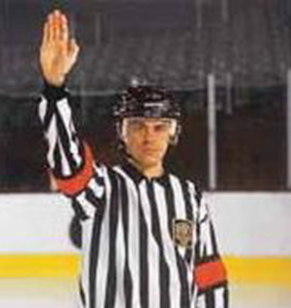
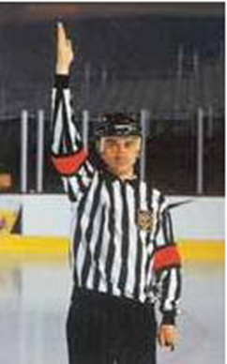
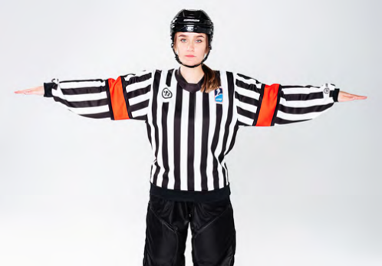
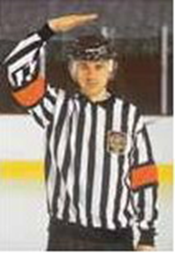
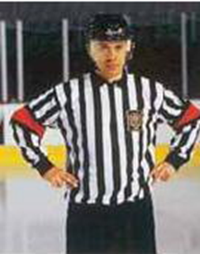
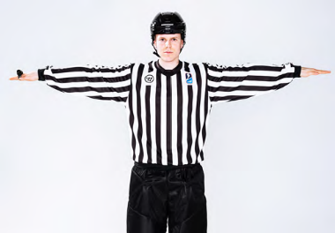
Wechselzeichen
Strafe anzeigen
Auswinken HSR
Auswinken LSR
Matchstrafe
Disziplinarstrafe

Slide 122
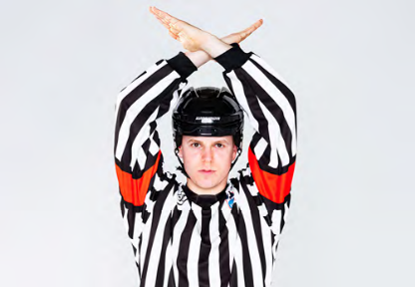
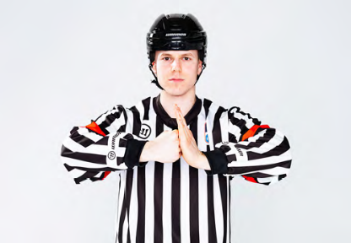
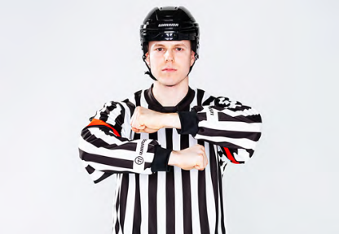
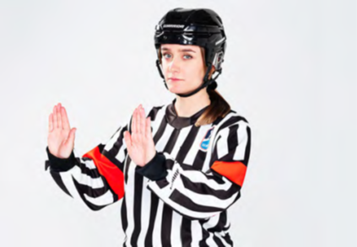
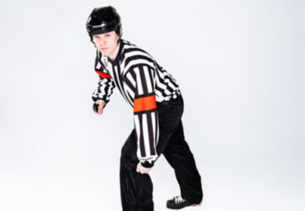
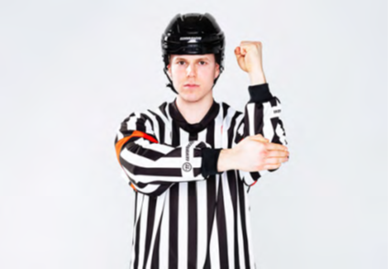
Strafschuss
Bandencheck
Unerlaubter Körperangriff
Check von hinten
Check gegen das Knie
Ellbogen Check

Slide 123
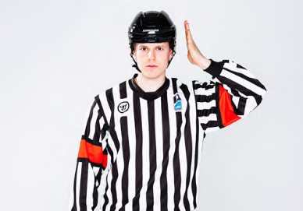
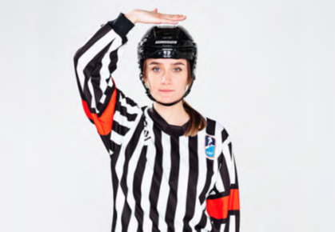
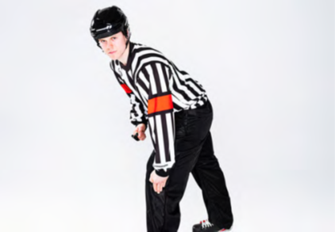
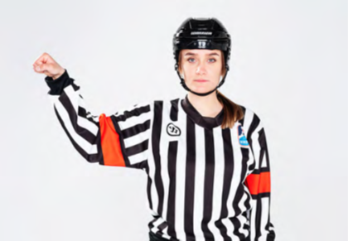
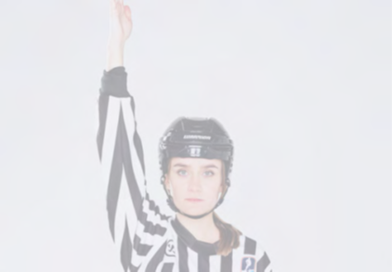
Illegaler Check gegen den Kopf- und Nackenbereich
Check mit dem Knie
Kicken / Kopfstoß
Übertriebene Härte / Faustkampf
Slew-Footing
(Matchstrafe)
Werfen von Ausrüstungen

Slide 124
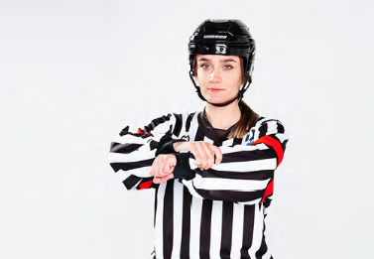
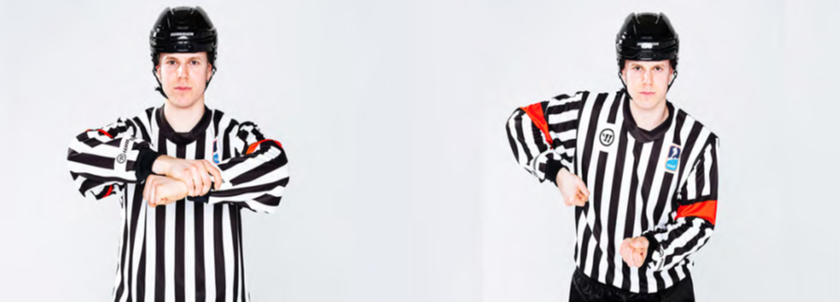
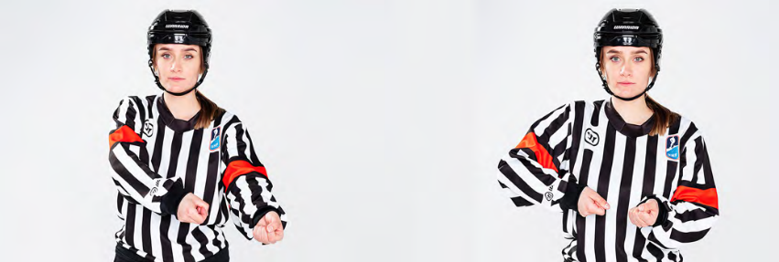
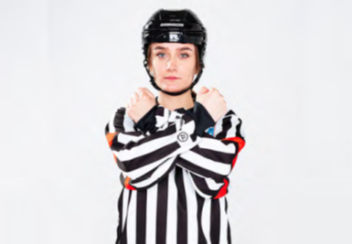
Halten
Halten des Stocks (Zweistufiges Zeichen)
Haken (Zweistufiges Zeichen)
Behinderung

Slide 125
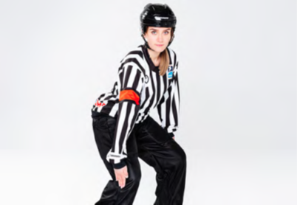
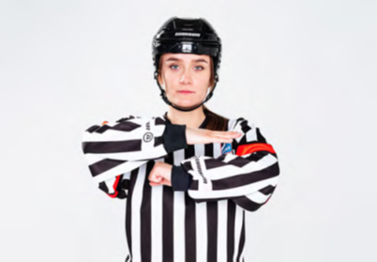
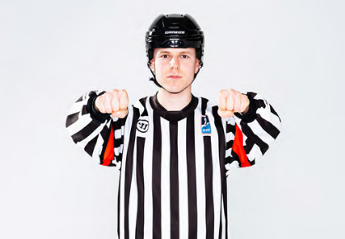
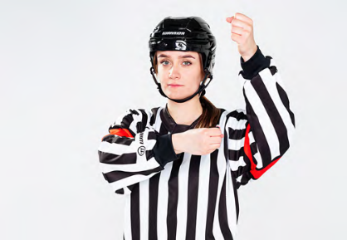
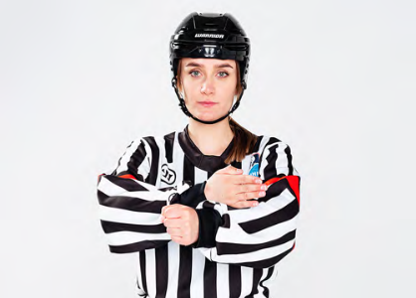
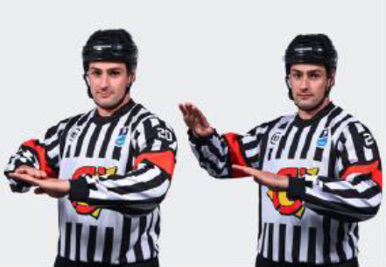
Beinstellen
Stockendenstoss
Check mit dem Stock
Hoher Stock
Stockschlag
Spielverzögerung

Slide 126
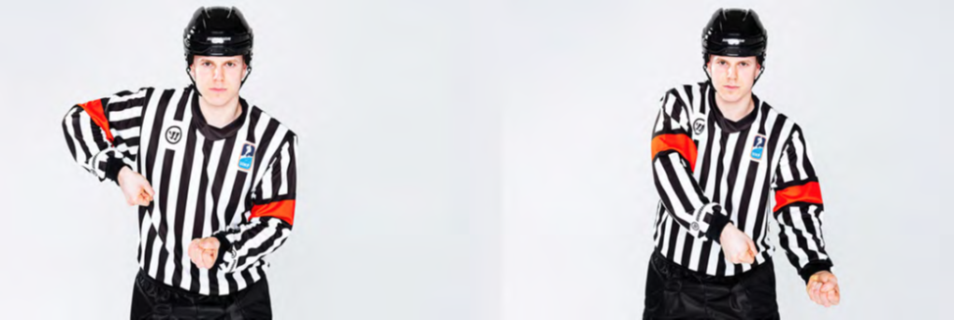




Stockstich (Zweistufiges Zeichen)
Unsportliches Verhalten
Tauchen / Beschönigen
Zu viele Spieler auf dem Eis
Handpass

Slide 127





Warnung Anspiel-Verstoß
Spielen des Pucks mit Hohem Stock
Puck im Tor
Angezeigtes Icing
Icing gepfiffen

Slide 128




Verzögertes Abseits
Abseits gepfiffen
Time-Out
Fraueneishockey Illegaler Check

Slide 129

Das aktuelle IIHF-Regelbuch und die Durchführungsbestimmungen finden sich zum Download auf der BEV-Homepage unter www.bev-eissport.de

Slide 130

Das aktuelle egrep-Handbuch findet sich ebenfalls auf der BEV-Homepage dow

Slide 131
Vielen Dank für die Aufmerksamkeit und eine gute Saison
2026 / 2027.

